Slide 1
مَركَزُ التَّربِيَّةِ الدّينِيَّة رُهبانِيَّةُ القَلبَينِ الأقدَسَين
يُقَدِّمُ كِتابَ الأساسيّ الثّاني

Slide 3
اللِّقاءُ الحادي عشر
اسم يسوع

Slide 5
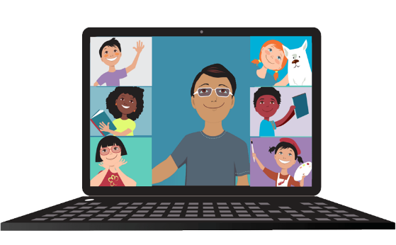
سَلام المَسيح أَصدِقائي...
بِلِقاءنا اليَوم رَح نردد أحلى اسم، اسم يسوع!

Slide 6
شُو هَدفنا اليَوم؟
- نِشرَحْ أهمِّيَّة الاسم وإعطاؤو، ونْشوف كيف يُوسف عَطى الاسم ليَسوع وحَماه لمّا هرَب فيه لمصر.
-نْصَلِّي اسم يَسوع المُخَلِّص يَلّي بْيَعطِينَا كِلّ المَحَبِّة الموجُودِة بِقَلب اللَّه، ونْرَدِّد اسم يَسوع دايْمًا لأنّو صلاة بِحَدّ ذاتو.

Slide 7
خَلّونا هَلَّق نْحِط نَفسنا بِحُضور الله
ونستَدعي الرّوح القُدُس

Slide 8
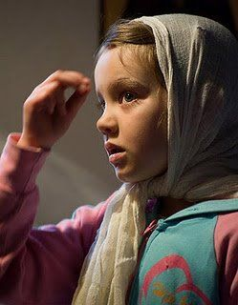
يا رَبّ إِمنَحْنا نِعمِة حُضورَك بَيننا وساعِدنا حتَّى نْعيش كأَبناء النّور

Slide 9
أصدقائي، رح أطلب من بعضكن يقولولي شو اسمن ومين عطاهن الإسم

Slide 10
وهَلَّق سمعوا مْنِيح شو بِيقِلْنا الكتاب المقدّس عن اسم يسوع!

Slide 11
وبعد 8 ايِّام من وِلادِة الطِّفِل، صَار بَدُّنْ يَعْطُو إسِم. والاسِمْ مُهمّ كْتِير، أنّو هُوِّي يَلْلِي بْيَعَرِّفْ النِّاس عَلَيْنَا.

Slide 12
ونِحْنَا اذَا بَدْنَا شِي مِن بَعِضْنَا،
مْنِنْدَه لَبَعِضْنا بالاسم.
مَتَلاً: إذا بدِّي شِي من وِسَام، بْعَيِّطْلُو يا وسام.
وتْذَكَّروا كيف اللَّه نِادَى ابْرَاهِيم ومُوسَى وصَمُوئيل باسامِيُنْ وكِان بَدُّو انُّو يِحْكِي مَعُنْ شَخْصيًّا.

Slide 13
لأ
بْتَعرْفُوا شُو هُوِّي الاسِم يَلْلِي عَطاه
يُوسِف ومريَم للطّفل ؟ تَعُوا تَ نِسْمَعْ شو بِيْقُول الانْجِيل:

Slide 14
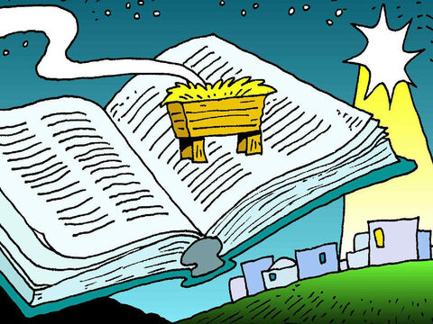
وبَعد تمان تِيِّام مِن الوِلادِي، سَمّوه يَسوع مِتِلْ ما سَمِّاه المَلاك مِن قَبِلْ مَ امّو تِحْبَلْ فيه» (لوقا /21)

Slide 16
لأ
شُو بْيِعْنِي هَيْدا الاسم؟ بْتِتْذَكَّرُوا شُو قَلّا المَلاك لَمرْيَم؟

Slide 17
اسم «يَسوع» بْيِعْنِي «اللَّه بيْخَلِّص» وبْهالاسم مِنْشُوفْ كِلّ مَشرُوع مَحَبِّة اللَّه لَلْبَشَرْ.

Slide 18
إجَا يَسوع تَ يْخَلِّصْ النِّاسْ من الخَطِيِّة وتَ يْصَالِحُنْ مع اللَّه. واللَّه خَلاّنا نْشُوفْ رَحمْتُو من خِلال ابْنُو يَسوع.

Slide 19
شُو هَالفَرَحْ يَلْلِي حَسّت فيه مَريم، وحَسّ فيه يُوسِف لمّا كِانُوا يْعَيْطُولُو بِاسْمُو:
يَسوع، يَسوع!

Slide 20
إجَا يَسوع تَ يْصَالِحْ كِلّ وَاحَدْ مِنَّا مع اللَّه.
واللّه صارْ زْغِيرْ كِرْمِالْنا لَ حَتّى نِقْدَرْ نِسْتَقِبْلو بَيْنِاتْنا.

Slide 21
اسِم «يَسوع» كَنز غَالي كْتِيرْ كْتِيرْ.
هُوِّي اسِمْ اللَّه يلْلِي إجَا لَعِند كِلّ واحَدْ فينا

Slide 22
لمَّن نلفْظُو، مِنْكُون عَمْ نقُول،
يا يَسوع إنْتَ مُخَلِّصي.
انتَ عَمْ تخَلِّصْنِي وعَمْ تَعْطِينِي كِلّ المَحبّة المَوجودِة بِقَلب اللَّه.

Slide 23
قَبِلْنَا كْتار من المَسيحِيِّه لَفَظُوا اسِم يَسوع. ومِنْ بَعِدْنا رَحْ يلفْظُوه الكْتَارْ كَمِان.

Slide 24
وفي كْتِيرْ مَسيْحِيِّه بْيُلفْظُو اسِمْ يَسوع مع كِلْ نَفَسْ بْيِتْنَفَّسُوه وبيقُولُوه بِقْلُوُبُنْ وَين ما بِيْكُونُوا: بِالشِّغِل، بِالبَيت، بَين الأَهل، هِنِّي وعَمْ بيَعِمْلُوا رياضَة...

Slide 25
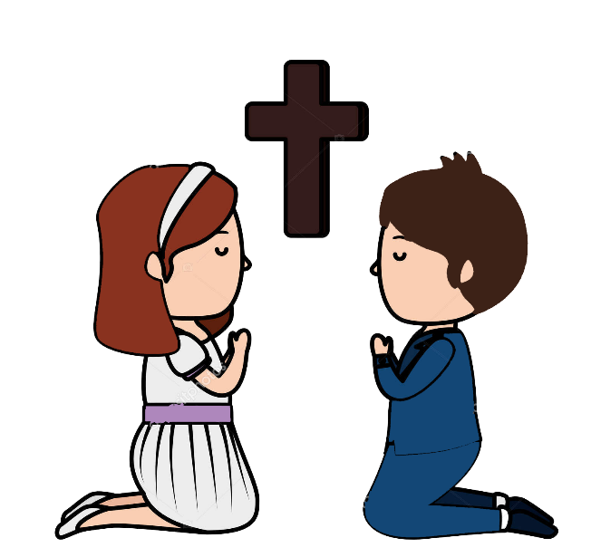
حياتُنْ مِلْيِانِة بِحُضُور يَسوع من دُون ما يِلِفْتُوا انْتِبِاه حَدا، وهَيك بِيْكُون يَسوع حاضِرْ دِايمًا مَعُنْ لأنُّن بِيْقُولو إسْمو

Slide 26
لأ
بَس مِشْ كِل النِّاسْ هَيك !
بيقول الانجيل :
من بَعد مَ فلّو المَجوس،
ظَهرْ مَلاك الربّ
عَ يوسف بالحلم
وقلّو:

Slide 27
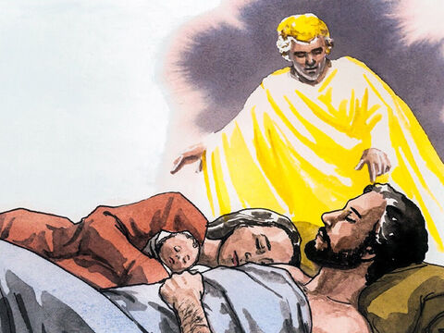
قوم، خُود الطّفل وإمّو، وهْرُوب عَ مَصر. وبْتْضَلّ هَونِيك تَ أنا قِلَّكْ، لِ أنّو هِيرودُوس عَمْ بِيْفَتِّشْ عَ الطِّفِل وبَدّو يقِتْلُو.

Slide 28
يُوسِف ما تْرَدَّدْ لَحْظَة: تَرَكْ بَلَدُو وشِغْلُو ومِشِي دِغْرِي.
ما سَألُوا لَلْرَبّ كيف بَدِّي فِلّ وكِلْ شِيْ بمِلْكُو وأهْلِي وأصْحَابِي كِلُّن هَونِي.يوِسف وِثِقْ تَمِامًا بالرّبّ وما حِكِي ولا كِلْمِة.يُوِسف طَاع بصَمت

Slide 29
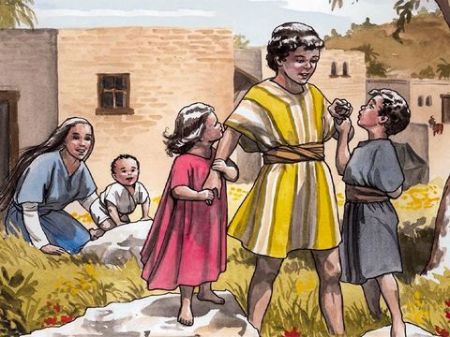
وانتَقَلْ لَبَلَدْ تانِي وحَياة جْدِيدِة تَ يِحْمِي الطّفل يَسوع وإمُّو.

Slide 30
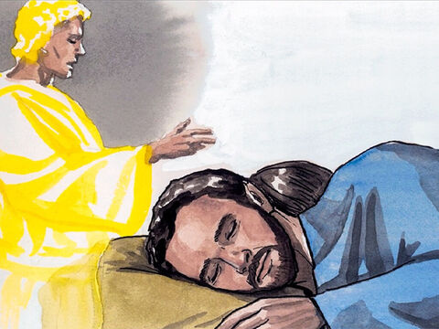
ولمّا مات هيرودوس، ظَهَر مَلاك الرّبّ بالحِلم عَ يُوسِف وقَلّو:
قوم خود الطِّفل وامّو، ورُوح عَ أرض اسْرائيل، لِ أنُ الّلي كِان بَدُّن حَيِاة الطّفل ماتُو. قام يُوسِفْ اخَد الطّفل وامّو، وإجَا عَ أرض اسرائيل.

Slide 31
وهَيك يُوسف حِمي الطّفل
وإمّو ونَفّذ شو قلّو الملاك.

Slide 32
وانتُو غَمضوا عيونكم وطْلبُوا من يُوسف يحميكُن من كِل شرّ

Slide 33
وهَلّق قولولي شو بيعني اسم يسوع؟

Slide 34
الله يخلّص

Slide 35
بس نلفُظ اسم يَسوع، شُو منكُون عمْ نْقول تحديدًا؟

Slide 36
يا يسوع
إنت مخلّص!

Slide 37
بعد ما فلّو المجوس، مين تراءَى ليَوسف بالحِلم
وشُو قَلّو؟

Slide 38
ملاك الرّب!
وقَلّو تَيِهرُب عَ مَصر

Slide 39
ليش قَلّو هيك وشُو عِمِل يوسف؟

Slide 40
لأنّو هيرودس كان بدّو يِقتُل الطّفل! ويوسف دِغري أخَد مَريم ويَسوع وراحُوا عَ مَصر وبِقْيُوا هَونيك تَ مِات هيرودس!

Slide 41
يلا جَرْبوا يا شاطرين عمِلوا هَالنَّشاطات

Slide 46
وهَلَّق بَدّي ياكُن تقولوا هَالجُمَل وَرايي ل حَتّى تِنحِفر بِقلوبكُن

Slide 47
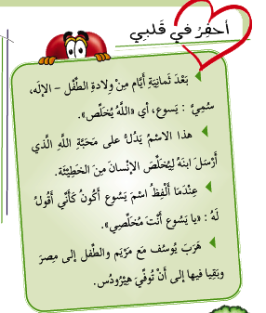

Slide 48
وهَالأُسبوع، رَح إِطلُب مِنكُن تَعملو هَالقَصد

Slide 49
ومنِختُم لِقاءْنا اليَوم بِهالصّلاة وبهالتِّرنيمِة

Slide 52
منِلتِقي بِالأسبوع القادِم. كونوا بخير وخلّيكن بالبيت!

